Slide 1


МИНИСТЕРСТВО НАУКИ И ВЫСШЕГО ОБРАЗОВАНИЯ РОССИЙСКОЙ ФЕДЕРАЦИИ
Федеральное государственное бюджетное образовательное учреждение высшего образования
«Вятский государственный университет» (ВятГУ)
Колледж ВятГУ
Правовое обеспечение профессиональной деятельности (ПОПД)
Лекция №:3
«Правовое регулирование экономических отношений на примере предпринимательской деятельности».
Преподаватель: Тетерина Анна Леонидовна

Slide 2

Экономические отношения
Экономические отношения — объективно складывающиеся отношения между людьми при производстве, распределении, обмене и потреблении благ.

Slide 3
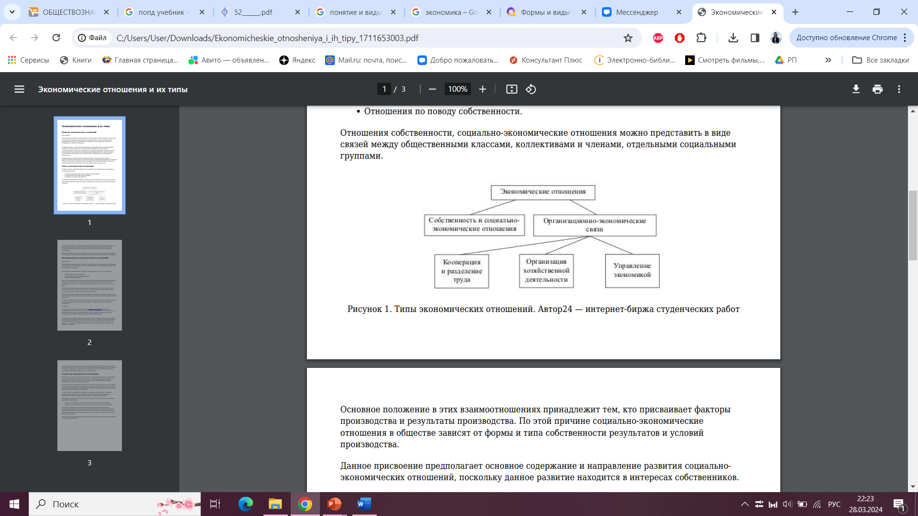

Slide 4
Виды экономических отношений
Производственные отношения — отношения между людьми, складывающиеся в процессе общественного производства и движения общественного продукта от производства до потребления.
Социально-экономические отношения складываются между общественными классами, социальными группами, отдельными коллективами и членами общества. Решающую роль в этих отношениях выполняют отношения собственности на средства производства.
Организационно-экономические отношения возникают потому, что общественное производство, распределение и обмен невозможны без определенной организации. Организационно-экономические отношения, отражающие формы организационных связей, сопровождают любую совместную деятельность работников. Это, например, разделение труда, его специализация и кооперирование. Общественное разделение труда — обособление отдельных видов трудовой деятельности.

Slide 5
Организационно-экономический тип отношений
Он характерен наличием обязательной организации с целью оборота различных ресурсов при общей деятельности людей.
Его можно классифицировать следующим образом:
процесс разделения труда,
выстраивание хозяйственной деятельности
управление экономикой.

Slide 6
Организационно-экономический тип отношений
Организационно-экономические отношения характеризуются необходимостью определенной организации для распределения, обмена и потребления благ при осуществлении совместной человеческой деятельности.
Организационно-экономические отношения классифицируются на три составляющие:
разделение труда и производство,
организация хозяйственной деятельности,
экономическое управление.
Такой тип отношений появляется по причине совместной деятельности рабочих предприятий. Работники объединяются по различным причинам для ведения хозяйства и управления производства. Основные типы экономических отношений значительно отличаются друг от друга.

Slide 7
Особенностью организационно-экономических отношений является связь между людьми, которая обеспечивает совместную деятельность. Данная связь осуществляется в процессе кругооборота, который требует определенной организации.
Именно организационно-экономические отношения позволяют регулировать вопросы: какие товары создавать, как лучше их произвести и обменять, кто будет управлять производственным процессом.
Кооперация соединяет людей в совместной работе, увеличивает масштабы производства. Она экономит материальные затраты и характеризует рост эффективности хозяйственной деятельности.

Slide 8
С помощью разделения труда осуществление трудовой деятельности происходит в определенном порядке. Разделение труда способствует увеличению такого показателя, как производительность труда. Производительность труда отражает, сколько выпускается продукции по отношению к работнику или использованному времени.
Социальные и экономические связи представляют собой специфические связи, характерные только для одной исторической эпохи или общественного строя. При этом переход от одной определенной формы собственности к другой означает замену экономической власти, по причине чего происходит изменение отношений между людьми в области распределения, обмена и потребления.
В противовес этому организационные и экономические связи обладают независимостью от социально-экономического строя, являются общим элементом экономики любого государства. К примеру, с одинаковой успешностью используется одна и та же организация торговли, достижения научной организации труда и управления и др.

Slide 9
Социально-экономические отношения
Социально-экономические отношения включают в себя отношения по поводу собственности. Они могут заключаться в связях между людьми по присвоению факторов и результатов производства, которые представляют собой средства производства (фабрики, заводы, недвижимость, земля и полезные ископаемые).
В этих отношениях происходит распределение доходов, которые получены от использования различных средств производства. Распределение доходов осуществляется в виде заработной платы наемным работникам, в виде премий и заработной платы управляющему персоналу и в форме прибыли собственникам предприятий.
Социальный тип экономических отношений представляет собой систему устойчивых и упорядоченных связей отдельных личностей и групп людей, которые объединены определенными общественными, национальными и политическими нормами.

Slide 10
Собственность на средства производства может воздействовать на социальные отношения в двух важных направлениях:
определяет социальную структуру и положение работников при производстве,
влияет на распределение доходов, образующихся в производственных отношениях.
Экономические отношения собственности возникают при определении отношения хозяйственного использования имущества и получения дохода. Они имеют значение при решении определенных вопросов на практике: кто будет обладать экономической властью и присваивать факторы и результаты производства, как используется результат производства, кому достанется доход.
Экономические отношения собственности характеризуются естественным взаимоотношением с правовыми отношениями.

Slide 11

Предпринимательство – это…?
Предпринимательство — явление многогранное, имеющее историческое, социальное значение, на протяжении столетий выступавшее непременным атрибутом человеческой жизни, необходимым компонентом совершенствования новых форм хозяйствования. Именно в процессе эволюции предпринимательства, при непосредственном воздействии государства, сформировалась экономика рыночного типа, характерная для современных развитых государств.

Slide 12
Предпринимательская деятельность
Предпринимательская деятельность — это самостоятельная, осуществляемая на свой риск деятельность, направленная на систематическое получение прибыли от пользования имуществом, продажи товаров, выполнения работ или оказания услуг лицами, зарегистрированными в этом качестве в установленном законом порядке.

Slide 13
Признаки предпринимательской деятельности
1) системность — наличие в действиях единой неразрывной связи;
2) целенаправленность — подчиненность всей системы
действий единой цели (получению прибыли);
3) постоянство — длительность осуществления операций.

Slide 14
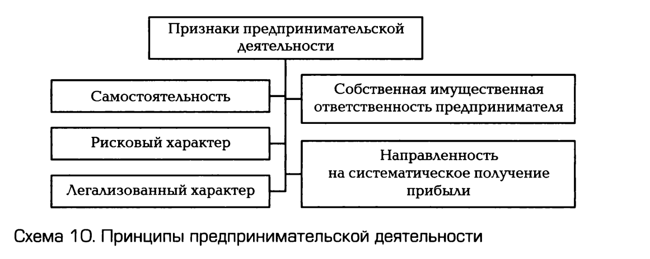
Принципы предпринимательской деятельности

Slide 15
Принципы предпринимательской деятельности
1. Самостоятельность.
а) организационная самостоятельность - возможность самостоятельно принимать решения в процессе предпринимательской деятельности (волевой характер);
б) имущественная самостоятельность - наличие у предпринимателя обособленного имущества для осуществления предпринимательской деятельности. Рисковый характер предпринимательской деятельности. Риск (от лат. risco – «отвесная скала») - вероятность неполучения запланированного или ожидаемого положительного результата.

Slide 16
2. Самостоятельная имущественная ответственность предпринимателя. Предприниматель несет материальную ответственность за свое дело (или в пределах всего имущества, или в пределах пая, или в объеме пакета акций).
3. Рисковый характер. Предпринимательской деятельности присущ риск, т.е. вероятность возникновения убытков, недополучения предпринимателем дохода или даже его разорения. Любой предприниматель, безусловно, несет множество рисков при осуществлении своей деятельности. В силу различных обстоятельств, не зависящих от его воли (изменение рыночной конъюнктуры, падение курса национальной валюты, банкротство партнеров, исчезновение с рынка необходимых для ведения предпринимательской деятельности товаров, военные действия, правительственные меры, ограничивающие экономический оборот, и т.д. и т.п.), коммерческие расчеты предпринимателя могут не оправдаться, и он, в лучшем случае, не получит запланированной прибыли, а в худшем — разорится вследствие понесенных убытков.

Slide 17
4. Направленность на систематическое получение прибыли. Предпринимательская деятельность всегда имеет своей целью получение прибыли. Прибылью называют доход предпринимателя, получаемый в виде прироста вложенного в производство капитала. Получение прибыли является главным стимулом и основным показателем эффективности любого предприятия. Прибыль — это вознаграждение предпринимателя за деловую активность. Размер прибыли зависит от личных качеств предпринимателя и его успеха на рынке. Высокие прибыли заставляют капиталы и рабочую силу мигрировать из одной отрасли в другую, поскольку прибыль в разных отраслях экономики — производстве, банковском деле, торговле — образуется неодинаково и размер ее может существенно отличаться.

Slide 18
5. Легализованный характер. Сущность этого признака состоит в том, что любой предприниматель должен декларировать себя в качестве такового перед уполномоченными государственными органами. Каждый предприниматель, прежде чем начать деятельность, должен встать на учет в государственные органы. За невыполнение этого требования предусматривается административная и уголовная ответственность. После получения регистрационного свидетельства и постановки на учет в статистические и налоговые органы, внебюджетные фонды предприниматель вправе осуществлять указанные в его свидетельстве виды деятельности. Ограничение установлено только для лицензируемых видов деятельности, их можно осуществлять с момента получения лицензии.

Slide 19
Значение предпринимательской деятельности
Предпринимательская деятельность способствует организации производства товаров, всего движения товарных масс и доводит их до конечного потребителя, связывая таким образом экономическую жизнь общества в единое целое.
Наряду с производством товаров предпринимательская деятельность связана и с осуществлением разнообразных услуг гражданам; она приводит в движение финансовые и фондовые рынки, мобилизует интеллектуальный потенциал общества для развития науки и создания новых технологий, создавая тем самым предпосылки для ускорения научно-технического прогресса, способствующего технологическому развитию страны, продвижению продукции на мировой рынок.

Slide 20
Уплачивая налоги, предпринимательство вносит свою лепту в содержание государства, финансирует государственные расходы. Это свидетельствует о том, что предпринимательская деятельность позволяет государству обеспечить гражданам гарантированный материальный и образовательный уровень, медицинское обслуживание, выплату пенсий и пособий, а это в свою очередь способствует повышению уровня жизни в стране, ее демографического, социального и экономического уровня. Средства, получаемые государством от предпринимательской деятельности, составляют немаловажную часть государственного бюджета и способствуют движению денежных масс внутри страны.
Таким образом, мы видим, что предпринимательство, без сомнения, занимает центральное место в современном обществе. Ведь именно предприниматель является опорой и гарантом стабильности и устойчивого развития как государства, так и гражданского общества, как экономической, так и политической жизни его граждан.

Slide 21
Виды и формы предпринимательства
Предпринимательская деятельность существует в разнообразных видах и формах. В экономике различают два основных вида предпринимательства.
1. Производственное предпринимательство, направленное на создание каких-либо материальных благ. Такое предпринимательство имеет место в промышленности, в строительстве, в сельском хозяйстве.
2. Предпринимательство в сфере услуг. Из самого названия уже понятно, что оно заключается в оказании услуг либо конечным потребителям — физическим лицам (так наз. В2С —от англ. Business-to-Consumer), либо юридическим лицам (В2В — от англ. Business-to-Business). Здесь можно выделить: торговые услуги (оптовая и розничная торговля), финансовые услуги (банковские, страховые и др.), услуги по консультированию (в области юриспруденции, организационного развития, социологии, маркетинга, управления персоналом и др.).

Slide 22
Из возможных форм предпринимательства наиболее распространенным являются три.
1. Индивидуальное предпринимательство, которое может осуществляться в виде создания компании, принадлежащей одному человеку.
2. Партнерское предпринимательство, т. е. создание компании или предприятия, которое принадлежит одновременно нескольким собственникам и управляется ими на основе взаимного согласия.
3. Корпоративное предпринимательство, которое создается в результате объединения значительного количества собственников и капиталов и, как правило, управляется специальными людьми — наемными менеджерами. Первые две формы предпринимательства в большей степени характерны для малого бизнеса, в то время как последняя используется в основном для создания среднего и крупного бизнеса.

Slide 23
Предпринимательские отношения как предмет правового регулирования
Предпринимательское право как отрасль права представляет собой совокупность норм, регулирующих предпринимательские отношения, тесно с ними связанные иные, в том числе некоммерческие отношения, а также отношения по государственному регулированию хозяйствования в целях обеспечения интересов государства и общества.

Slide 24
Предмет предпринимательского права
Предмет предпринимательского права - это регулируемая им совокупность отношений, складывающихся в процессе предпринимательской деятельности.
В предмет предпринимательского права входят:
- профессиональная деятельность по производству товаров (работ, услуг) с целью извлечения прибыли;
- отношения по реализации товаров, их доставке, хранению и т. п.;
- предпринимательская деятельность организационно-имущественного характера по созданию и прекращению предприятий, управлению собственностью;
- хозяйственно-правовое регулирование предпринимательской деятельности;
- государственное воздействие на субъектов, осуществляющих предпринимательскую деятельность.

Slide 25
Общественные отношения, урегулированные нормами предпринимательского права, и составляют предмет данной отрасли. Эти отношения делятся на три группы.
1. Предпринимательские отношения, т.е. отношения, возникающие в процессе осуществления предпринимательской деятельности.
2. Некоммерческие отношения, тесно связанные с предпринимательскими. В частности, такие отношения складываются при осуществлении деятельности организационно-имущественного характера (например, по созданию и прекращению коммерческих организаций), деятельности ряда некоммерческих организаций (учреждений, объединений и др.), деятельности товарных и фондовых бирж по организации торговли на соответствующем рынке.

Slide 26
3. Отношения, возникающие в процессе государственного регулирования предпринимательства. Отношения между лицами, осуществляющими предпринимательскую деятельность или участвующими в ней, регулируются также нормами гражданского права. Прежде всего, гражданское право регулирует имущественные отношения, т.е. отношения, которые связаны с принадлежностью имущества тому или иному лицу или возникают при обмене имуществом, предоставлении таких благ, ценность которых можно измерить в деньгах. Гражданским правом определяется также правовое положение индивидуальных предпринимателей и юридических лиц в имущественном обороте, регулируются отношения собственности и договорные отношения.

Slide 27
Метод предпринимательского права
Под методом предпринимательского права понимают совокупность приемов и способов воздействия на отношения, составляющие предмет предпринимательского права.
Поскольку российское предпринимательское право является комплексной отраслью права, объединяющей нормы как гражданского, так и административного права, его методы разнообразны:
- императивный метод - метод жестких властных предписаний, исчерпывающе регулирующих отношения (например, предписания антимонопольных органов, обязанность предпринимателей зарегистрироваться, платить налоги и т.д.);
- диспозитивный метод - предоставляет субъектам свободу выбора определенного варианта поведения (например, в ряде случаев ГК РФ предоставляет предпринимателям возможность определять некоторые условия договоров по соглашению сторон) и др.
Исходя из вышесказанного можно сделать вывод, что в предпринимательском праве используется императивно-диспозитивный метод правового регулирования.

Slide 28
Предпринимательские правоотношения
Урегулированные нормами предпринимательского права отношения, возникающие в процессе осуществления предпринимательской деятельности, а также вследствие государственного воздействия на участников рынка, которые связаны взаимными правами и обязанностями, являются предпринимательскими правоотношениями. Они представляют собой правовую связь между субъектами, содержание которой составляют субъективные права и обязанности.

Slide 29
Принципы предпринимательского права
Предпринимательское право, как и любая другая отрасль российского права, основывается на определенных принципах, которые характеризуют и определяют правовое регулирование в сфере предпринимательского права.
Принципы российского предпринимательского права - основополагающие начала, на которых строится предпринимательское право. Выделяют ряд принципов предпринимательского права.

Slide 30
1. Принцип свободы предпринимательской деятельности закреплен в ст. ст. 8, 34 Конституции РФ, которая устанавливает: «каждый имеет право на свободное использование своих способностей и имущества для предпринимательской и иной не запрещенной законом экономической деятельности». Следовательно, каждый гражданин решает самостоятельно, заниматься предпринимательской деятельностью или нет, какую организационно-правовую форму и вид предпринимательской деятельности избрать и т.д. Данный принцип развивается в ГК РФ и иных нормативных правовых актах

Slide 31
2. Принцип признания многообразия форм собственности, юридического равенства форм собственности и равной их защиты основывается на положениях п. 2 ст. 8 Конституции РФ: «В Российской Федерации признаются и защищаются равным образом частная, государственная, муниципальная и иные формы собственности». Законодательством не могут устанавливаться какие-либо привилегии или ограничения для субъектов, осуществляющих предпринимательскую деятельность с использованием имущества, находящегося в государственной, муниципальной или частной собственности

Slide 32
3. Принцип единого экономического пространства, который выражается в том, что согласно п. 1 ст. 8 Конституции РФ «в Российской Федерации гарантируются свободное перемещение товаров, услуг и финансовых средств». Ограничения могут вводиться в соответствии с федеральным законом, если это необходимо для обеспечения безопасности, защиты жизни и здоровья людей, охраны природы и культурных ценностей.
4. Принцип поддержания конкуренции и недопущения экономической деятельности, направленной на монополизацию и недобросовестную конкуренцию. В соответствии с п. 1 ст. 8 Конституции РФ в Российской Федерации гарантируется поддержка конкуренции, свобода экономической деятельности. Статья 34 Конституции РФ устанавливает также запрет на осуществление экономической деятельности, направленной на монополизацию и недобросовестную конкуренцию. Данный принцип получил развитие в законодательстве о конкуренции, о естественных монополиях.

Slide 33
5. Принцип баланса частных интересов предпринимателей и публичных интересов государства и общества в целом. Стремясь получить максимальную прибыль, предприниматели в некоторых случаях могут не учитывать интересы государства и общества в целом. Согласовать интересы предпринимателей и общества позволяют различные меры государственного регулирования предпринимательства. Они могут быть прямыми (директивными) и косвенными (экономическими). Прямое государственное регулирование выражается в установлении требований, предъявляемых к предпринимательской деятельности; установлении запретов; применении мер ответственности, а косвенное - в предоставлении льгот при налогообложении, кредитовании.
6. Принцип законности. С одной стороны, сама предпринимательская деятельность должна осуществляться при строгом соблюдении законодательства. С другой стороны, государством должна быть обеспечена законность в деятельности органов государственной власти и местного самоуправления по отношению к субъектам предпринимательской деятельности. Законность обеспечивает стабильность экономики и еѐ финансовой системы.
7. Принцип систематического получения прибыли как цели предпринимательской деятельности. Внедрение данного принципа является необходимым атрибутом рыночной экономики. Основная цель занятия предпринимательской деятельностью – получение прибыли

Slide 34
Ряд функций правового регулирования предпринимательской деятельности выполняют нормы административного права, которые регламентируют порядок государственной регистрации субъектов предпринимательской деятельности, т. е. устанавливают процедуру приобретения ими статуса предпринимателя, порядок лицензирования отдельных видов предпринимательской деятельности и т. д. Помимо регулирования отношений, нормально складывающихся и развивающихся в процессе осуществления предпринимательской деятельности, административное право выполняет также охранительную функцию, устанавливая санкции за совершения административных проступков в сфере предпринимательства.
Наиболее же опасные правонарушения в области предпринимательства попадают в сферу действия уголовного права и влекут применение мер уголовной ответственности.

Slide 35
Косвенно регулирует предпринимательскую деятельность финансовое право, в частности налоговое. Оно не определяет прав и обязанностей в сфере собственно предпринимательских отношений, но может воздействовать на них опосредованно: путем установления различных режимов налогообложения, налоговых ставок, льгот и т.д. Но сами отношения по налогообложению, регулируемые финансовым правом, не являются производственными, а следовательно, и предпринимательскими.
Следует также отметить и такую отрасль права, как трудовое право, нормы которой регулируют трудовые отношения, складывающиеся между работниками и работодателями, которыми в ряде случаев являются субъекты предпринимательства.
Таким образом, в механизме правового регулирования общественных отношений, связанных с осуществлением предпринимательской деятельности, различные отрасли права взаимодействуют друг с другом и, выполняя каждое свои собственные задачи, преследуют единую общую цель — создание необходимых условий для нормального экономического развития страны.

Slide 36

Источники права, регулирующие предпринимательскую деятельность в РФ
Важнейшим нормативно-правовым актом, регулирующим предпринимательские отношения в России, является Конституция Российской Федерации.
Для предпринимательства особое значение имеют те конституционные нормы, которые закрепляют принципы правового регулирования сферы предпринимательства.

Slide 37
Так в ч. 1 ст. 34 Конституции РФ закреплен принцип свободы предпринимательской деятельности, согласно которому:
«Каждый имеет право на свободное использование своих способностей и имущества для предпринимательской и иной не запрещенной законом экономической деятельности». Свое развитие данный принцип нашел в Гражданском кодексе РФ, в других законодательных актах.
Огромное значение имеет и конституционный принцип признания многообразия форм собственности, юридического равенства форм собственности и равной их защиты, закрепленный в ст. 8 Конституции РФ. Согласно данному принципу законодательством не могут устанавливаться какие-либо привилегии или ограничения для субъектов, ведущих предпринимательскую деятельность с использованием имущества, находящегося в государственной, муниципальной или частной собственности.
Эти же статьи Конституции РФ закрепляют положение о том, что в РФ гарантируется «свободное перемещение товаров, услуг и финансовых средств», поддерживается конкуренция и «не допускается экономическая деятельность, направленная на монополизацию и недобросовестную конкуренцию». Ограничения принципа единого экономического пространства могут вводиться только в соответствии с федеральным законом, если это необходимо для обеспечения безопасности, защиты жизни и здоровья людей, охраны природы и культурных ценностей.

Slide 38
Далее в иерархической структуре источников права следует назвать кодексы РФ: Гражданский, Налоговый, Бюджетный, Об административных правонарушениях, Уголовный.
В частности, Гражданский кодекс РФ (ГК РФ) содержит множество норм, регулирующих предпринимательство. Начиная от самого понятия предпринимательской деятельности, организационно-правовых форм ее осуществления, правового режима имущества предпринимателей и до закрепления конструкций отдельных видов предпринимательских договоров — все это представлено в ГК РФ.

Slide 39
Помимо Гражданского кодекса РФ, ведущую роль в системе источников предпринимательского права играют Федеральные законы, которые можно подразделить следующим образом:
1) законы, регулирующие общее состояние определенного вида рынка (например, Федеральный закон «О рынке ценных бумаг»);
2) законы, устанавливающие правовое положение субъектов, действующих в целом на рынке (например, Федеральный закон «Об акционерных обществах»);
3) законы, регулирующие отдельные виды предпринимательской деятельности (например, Федеральный закон «О связи»);
4) законы, устанавливающие правовое положение субъектов, занимающихся каким-либо видом предпринимательства (например, Федеральный закон «О банках и банковской деятельности »);
5) законы, устанавливающие требования к предпринимательской деятельности (например, Федеральный закон «О лицензировании отдельных видов деятельности»).

Slide 40
Также большую роль в деле регулирования предпринимательской деятельности играют подзаконные акты. Среди них в первую очередь следует назвать указы Президента РФ и постановления Правительства РФ. Большое количество норм предпринимательского права содержится и в нормативных актах федеральных органов исполнительной власти, действующих непосредственно в экономической сфере, таких как Министерство финансов РФ, Министерство экономического развития РФ и др. В некоторых областях предпринимательства, например в сфере бухгалтерского учета и отчетности, статистической отчетности, наиболее детальное регулирование отношений обеспечивается именно актами данного уровня.
В силу федеративного устройства нашего государства и в соответствии с Конституцией РФ многие сферы общественной жизни регулируются актами субъектов Российской Федерации.

Slide 41
Велика роль и локальных нормативных актов, принимаемых самими хозяйствующими субъектами в целях регулирования собственной предпринимательской деятельности.
Помимо нормативно-правовых актов, источниками предпринимательского права являются обычаи делового оборота. В соответствии со ст. 5 ГК РФ обычаем делового оборота признается сложившееся и широко применяемое в какой-либо области предпринимательской деятельности правило поведения, не предусмотренное законодательством, независимо от того, зафиксировано ли оно в каком-либо документе. Обычаи делового оборота применяются наряду с законодательством и в случаях, когда в нем имеет место пробел (в основном во внешнеторговом обороте, морских перевозках и др.).
Наконец, составной частью правовой системы Российской Федерации являются общепризнанные принципы и нормы международного права и международные договоры Российской Федерации, как двусторонние (о торговле, экономическом сотрудничестве), так и многосторонние. Источниками предпринимательского права не являются акты арбитражных судов, в частности постановления Пленума Высшего Арбитражного Суда РФ. Но они играют важную роль как средство достижения единообразного понимания и применения всех перечисленных выше источников права предпринимательской сферы.

Slide 42
Понятие и структура предпринимательских правоотношений
В процессе осуществления предпринимательской деятельности, а также реализации ее результатов, предприниматель вступает в разнообразные правоотношения, которые называются предпринимательскими. Под предпринимательскими (хозяйственными) правоотношениями понимаются урегулированными нормами права общественные отношения, возникающие в процессе осуществления предпринимательской деятельности, а также вследствие воздействия государства на участников рынка, которые связаны между собой взаимными правами и обязанностями

Slide 43
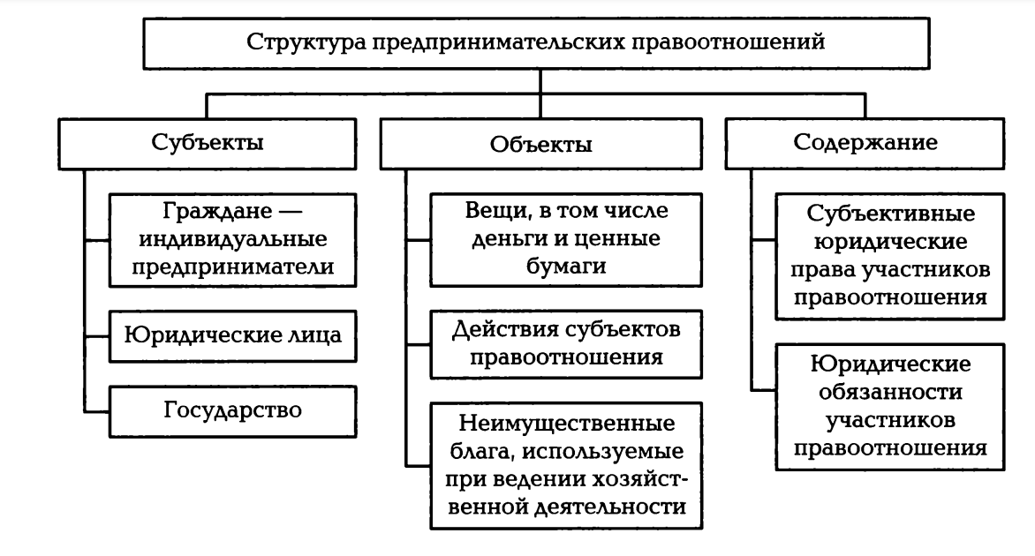

Slide 44
В предпринимательском (хозяйственном) правоотношении участвуют субъекты, ведущие предпринимательскую деятельность:
1) граждане-индивидуальные предприниматели;
2) юридические лица;
3) государство.
Объектом предпринимательского (хозяйственного) правоотношения могут выступать:
1) вещи, в том числе деньги и ценные бумаги;
2) действия субъектов правоотношения;
3) неимущественные блага, используемые при ведении хозяйственной деятельности (товарный знак, коммерческая тайна и др.).
Содержание предпринимательских (хозяйственных) правоотношений составляют субъективные права и обязанности его участников.

Slide 45
Субъекты предпринимательской деятельности, их признаки
Субъект предпринимательского права — это лицо, которое в силу присущих ему признаков может быть участником предпринимательского правоотношения. Субъекты предпринимательского права характеризуются следующими признаками.
1. Зарегистрированностъ в установленном порядке или легитимация иным образом. Легитимация, т. е. узаконивание, предпринимательской деятельности осуществляется посредством ее государственной регистрации.

Slide 46
2. Наличие хозяйственной компетенции. Хозяйственная компетенция означает совокупность прав, которыми наделен субъект предпринимательской деятельности в соответствии с законом и учредительными документами, а в некоторых случаях на основании лицензии. Это возможность осуществления субъектом определенных видов предпринимательской деятельности, совершения сделок. Различают общую, ограниченную, специальную и исключительную хозяйственную компетенцию. Наличие общей компетенции дает возможность субъектам предпринимательской деятельности иметь права и нести обязанности, необходимые для осуществления любых видов предпринимательской деятельности, не запрещенных законом. Субъект предпринимательского права имеет право самостоятельно ограничить общую компетенцию в учредительных документах. В этом случае говорят об ограниченной хозяйственной компетенции. Некоторые субъекты предпринимательского права наделены законом специальной компетенцией, т.е. они могут иметь права, соответствующие предусмотренным в уставе целям деятельности, и нести связанные с этой деятельностью обязанности. Наконец, исключительной компетенцией обладают субъекты предпринимательства, избравшие для себя такой вид предпринимательской деятельности, при ведении которой законодателем установлен запрет на осуществление каких-либо иных ее видов.

Slide 47
3. Наличие обособленного имущества как базы для осуществления предпринимательской деятельности. Правовой формой такого обособления является право собственности, право хозяйственного ведения либо оперативного управления. Обособленное имущество учитывается субъектом на балансе и служит основой самостоятельной имущественной ответственности.
4.Самостоятельная имущественная ответственность. Этот признак означает, что хозяйствующий субъект отвечает сам, своим имуществом перед контрагентами и государством. Исключения из этого правила могут предусматриваться законом или учредительными документами.

Slide 48
По форме организации предпринимательской деятельности
индивидуальные предприниматели (физические лица), самозанятые
организации (юридические лица)
По форме собственности
частной
муниципальной
государственной
иной формы собственности

Slide 49
По признаку происхождения капитала
национальные
иностранные
По характеру выполняемых функций
индивидуальные предприниматели
совместные
Занимающиеся предпринимательской деятельностью некоммерческие организации
коммерческие организации

Slide 50
По количеству субъектов, участвующих в предпринимательской деятельности и непосредственно присваивающих полученную прибыль
Отдельные предприниматели (ИП, организации - юридические лица)
Группы предпринимателей (товарищества, крестьянские фермерские хозяйства )
В зависимости от источника финансирования
действующие на основе самофинансирования (существуют за счет собственных)
находящиеся на смешанном финансировании

Slide 51
В зависимости от организационно-правовой формы коммерческих организаций
хозяйственные общества (ООО, АО)
хозяйственные товарищетва (полные, неполные)
По делимости имущества по вкладам
Корпоративные
Унитарные
крестьянские фермерские хозяйства и иные (партнерства, производственные кооперативы)

Slide 52
В зависимости от наличия или отсутствия регистрации в качестве юридического лица
зарегистрированные в качестве юридических лиц (коммерческие и некоммерческие организации)
не имеющие статуса юридические лица (граждане — индивидуальные предприниматели, финансово-промышленные группы)
По виду учредительного документа
созданные на основании устава (ООО)
созданные на основании учредительного договора (товарищество)

Slide 53
Граждане как субъекты предпринимательской деятельности
Гражданин вправе заниматься предпринимательской деятельностью без образования юридического лица с момента государственной регистрации в качестве индивидуального предпринимателя.
Граждане вправе заниматься производственной или иной хозяйственной деятельностью в области сельского хозяйства без образования юридического лица на основе соглашения о создании крестьянского (фермерского) хозяйства, заключенного в соответствии с законом о крестьянском (фермерском) хозяйстве. Главой крестьянского (фермерского) хозяйства может быть гражданин, зарегистрированный в качестве индивидуального предпринимателя.

Slide 54
Государственная регистрация ЮЛ и ИП – акты уполномоченного федерального органа исполнительной власти, осуществляемые посредством внесения в государственные реестры сведений о создании, реорганизации и ликвидации юридических лиц, приобретении физическими лицами статуса индивидуального предпринимателя, прекращении физическими лицами деятельности в качестве индивидуальных предпринимателей, иных сведений о юридических лицах и об индивидуальных предпринимателях
(ст. 1 Федерального закона «О государственной регистрации юридических лиц и индивидуальных предпринимателей»).
Государственную регистрацию осуществляют налоговые органы и Минюст.

Slide 55
Принципы государственной регистрации субъектов ПД.
- законность,
- публичность,
- открытость,
-достоверность.
ЕГРЮЛ и ЕГРИП

Slide 56
Ведение государственных реестров осуществляется регистрирующим органом в порядке, установленном уполномоченным Правительством Российской Федерации федеральным органом исполнительной власти.
Принципы ведения государственных реестров
В Российской Федерации ведутся государственные реестры, содержащие соответственно сведения о создании, реорганизации и ликвидации юридических лиц, приобретении физическими лицами статуса индивидуального предпринимателя, прекращении физическими лицами деятельности в качестве индивидуальных предпринимателей, иные сведения о юридических лицах, об индивидуальных предпринимателях и соответствующие документы.
Единство и сопоставимость указанных сведений обеспечиваются за счет соблюдения единства принципов, методов и форм ведения государственных реестров.
Государственные реестры являются федеральными информационными ресурсами.

Slide 57

СПОСОБЫ образования ЮЛ:
Уведомительный
Нормативно-явочный (заявительный) порядок
Разрешительный порядок
Распорядительный порядок

Slide 58
Например, разрешительный способ создания субъектов предпринимательской деятельности подразумевает необходимость получения разрешения от компетентного органа. По понятным причинам такой способ создания субъектов использовался в советский период. В настоящее время он актуален лишь для отдельных крупных сфер, например, кредитных организаций.
Распорядительный способ создания субъектов предпринимательства предусматривает обязанность получения субъектами распоряжения учредителя. Применялся данный способ в СССР при создании государственных предприятий и учреждений, в настоящее время он актуален для таких организационно-правовых форм, как государственные унитарные предприятия и муниципальные унитарные предприятия, а также публично-правовых компаний.

Slide 59
Явочно-нормативный способ создания субъектов, главным образом, отличается тем, что регистрирующий орган при регистрации субъекта должен проверить представленные им документы, в том числе на их соответствие закону. Хотя данный подход исследователи оценивают и описывают по-разному.
Так, корпоративная организация создается явочно-нормативным способом, посредством принятия учредителями соответствующего решения о создании, утверждения уставных документов и обращения в налоговый орган с заявлением о регистрации юридического лица. При этом, в зависимости от воли лиц, участвующих в создании корпоративной организации, выделяются учредительно-распорядительный, учредительный, договорно-учредительный и дозволительно-учредительный способы создания хозяйствующего субъекта.

Slide 60
Что же касается явочного или уведомительного порядка, то он характерен для таких стран как США, Великобритания. Однако о нем можно говорить и в России.
Согласно статье 8 Федерального закона от 12.01.1996 № 10-ФЗ «О профессиональных союзах, их правах и гарантиях деятельности» правоспособность профсоюза, объединения организаций профсоюзов в качестве юридического лица возникает с момента внесения в единый государственный реестр юридических лиц сведений об их создании.
Государственная регистрация профсоюза, как прямо указано в законе, в качестве юридического лица осуществляется в уведомительном порядке.

Slide 61

В настоящее время государственная регистрация юридических лиц осуществляется в порядке, предусмотренном Законом
от 8 августа 2001 г. № 129-ФЗ «О государственной регистрации юридических лиц и ИП».

Slide 62
Государственная регистрация юридического лица осуществляется по месту нахождения его постоянно действующего исполнительного органа, а в случае отсутствия постоянно действующего исполнительного органа - иного органа или лица, уполномоченных выступать от имени юридического лица в силу закона, иного правового акта или учредительного документа, если иное не предусмотрено Федеральным законом.
Государственная регистрация индивидуального предпринимателя осуществляется по месту его жительства.

Slide 63
При государственной регистрации юридического лица заявителями могут быть следующие физические лица:
а) руководитель постоянно действующего исполнительного органа регистрируемого юридического лица или иное лицо, имеющие право без доверенности действовать от имени этого юридического лица;
б) учредитель или учредители юридического лица при его создании;
в) руководитель юридического лица, выступающего учредителем регистрируемого юридического лица;
г) конкурсный управляющий или руководитель ликвидационной комиссии (ликвидатор) при ликвидации юридического лица;
д) иное лицо, действующее на основании полномочия, предусмотренного федеральным законом, актом специально уполномоченного на то государственного органа или актом органа местного самоуправления.

Slide 64
При государственной регистрации индивидуального предпринимателя заявителем может быть физическое лицо, обращающееся за государственной регистрацией или зарегистрированное в качестве индивидуального предпринимателя.

Slide 65
При государственной регистрации создаваемого юридического лица в регистрирующий орган представляются:
а) подписанное заявителем заявление о государственной регистрации по форме, утвержденной уполномоченным Правительством Российской Федерации федеральным органом исполнительной власти.
б) решение о создании юридического лица в виде протокола, договора или иного документа в соответствии с законодательством Российской Федерации.
в) учредительный документ юридического лица, за исключением случая, если юридическое лицо будет действовать на основании типового устава.
г) выписка из реестра иностранных юридических лиц соответствующей страны происхождения или иное равное по юридической силе доказательство юридического статуса иностранного юридического лица – учредителя.
д) документ об уплате государственной пошлины.

Slide 66
Исключение недействующих коммерческих организаций из единого государственного реестра юридических лиц.
Юридическое лицо, которое в течение последних 12 месяцев, предшествующих моменту принятия регистрирующим органом соответствующего решения, не представляло документы отчетности, и не осуществляло операций хотя бы по одному банковскому счету, признается фактически прекратившим свою деятельность.
Такое юридическое лицо может быть исключено из единого государственного реестра юридических лиц.

Slide 67
Решение о предстоящем исключении должно быть опубликовано в органах печати, в которых публикуются данные о государственной регистрации юридического лица, в течение трех дней с момента принятия такого решения.
Одновременно с решением о предстоящем исключении должны быть опубликованы сведения о порядке и сроках направления заявлений недействующим юридическим лицом, кредиторами или иными лицами, чьи права и законные интересы затрагиваются в связи с исключением недействующего юридического лица из единого государственного реестра юридических лиц, с указанием адреса, по которому могут быть направлены заявления.
Заявления должны быть мотивированными и могут быть направлены или представлены по форме, утвержденной уполномоченным Правительством Российской Федерации федеральным органом исполнительной власти, в срок не позднее чем три месяца со дня опубликования решения о предстоящем исключении.
Предусмотренный порядок исключения юридического лица из единого государственного реестра юридических лиц применяется также в случаях:
а) невозможности ликвидации юридического лица ввиду отсутствия средств на расходы, необходимые для его ликвидации, и невозможности возложить эти расходы на его учредителей (участников);
б) наличия в едином государственном реестре юридических лиц сведений, в отношении которых внесена запись об их недостоверности, в течение более чем 6 месяцев с момента внесения такой записи.

Slide 68
При государственной регистрации физического лица в качестве индивидуального предпринимателя в регистрирующий орган представляются:
1) подписанное заявителем заявление о государственной регистрации по форме, утвержденной уполномоченным Правительством Российской Федерации
2) копия документа, удостоверяющего личность гражданина, регистрируемого в качестве индивидуального предпринимателя
3) копия документа, подтверждающего право физического лица, регистрируемого в качестве индивидуального предпринимателя, временно или постоянно проживать в Российской Федерации
4) подлинник или копия документа, подтверждающего в установленном законодательством Российской Федерации порядке адрес места жительства физического лица, регистрируемого в качестве индивидуального предпринимателя
5) нотариально удостоверенное согласие родителей, усыновителей или попечителя на осуществление предпринимательской деятельности физическим лицом, регистрируемым в качестве индивидуального предпринимателя, либо копия свидетельства о заключении брака физическим лицом
6) документ об уплате государственной пошлины;
7) справка о наличии (отсутствии) судимости и (или) факта уголовного преследования либо о прекращении уголовного преследования по реабилитирующим основаниям, выданная в отношении физического лица, регистрируемого в качестве индивидуального предпринимателя

Slide 69
Отказ в государственной регистрации допускается в случае:
- непредставления заявителем определенных законом необходимых для государственной регистрации документов,
- представления документов в ненадлежащий регистрирующий орган;
- при наличии у регистрирующего органа подтвержденной информации о недостоверности содержащихся в представленных в регистрирующий орган документах сведений;
- несоблюдения нотариальной формы представляемых документов в случаях, если такая форма обязательна в соответствии с федеральными законами;
- подписания неуполномоченным лицом заявления о государственной регистрации или заявления о внесении изменений в сведения о юридическом лице, содержащиеся в едином государственном реестре юридических лиц;
- выхода участников общества с ограниченной ответственностью из общества, в результате которого в обществе не остается ни одного участника, а также выхода единственного участника общества с ограниченной ответственностью из общества;
- несоответствия наименования юридического лица требованиям федерального закона и др.

Slide 70
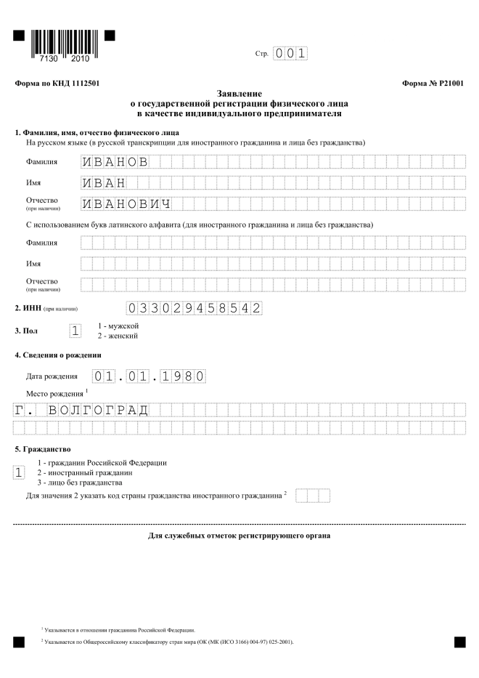
Пошаговая инструкция:
Формируем пакет документов
Если вы совершеннолетний гражданин Российской Федерации, для регистрации вам потребуются следующие документы:
заявление о государственной регистрации физического лица в качестве индивидуального предпринимателя (форма № Р21001);
квитанция об уплате госпошлины в размере 800 руб. Сформировать квитанцию на уплату госпошлины можно с помощью сервиса «Уплата госпошлины».

Slide 71

Определяем, в какой налоговый орган подать документы
Государственная регистрация физического лица в качестве индивидуального предпринимателя осуществляется в специально уполномоченном на регистрацию предпринимателей налоговом органе по месту его жительства, то есть по месту регистрации, указанному в паспорте.
В случае, если в паспорте отсутствует место регистрации, то государственная регистрация индивидуального предпринимателя может быть осуществлена в специально уполномоченном на регистрацию предпринимателей налоговом органе по месту пребывания.
Узнать номер, адрес и реквизиты налоговой инспекции можно с помощью сервиса: «Адрес и платежные реквизиты Вашей инспекции»

Slide 72

Представляем документы
Лично
непосредственно в инспекцию - лично.
в многофункциональный центр - лично. Информацию об оказании данной услуги в Вашем МФЦ необходимо уточнить на сайте МФЦ.
обратиться к нотариусу.

Slide 73
Удаленно
по почте с объявленной ценностью и описью вложения;
В пределах территории Москвы документы можно направить и получить также через DHL Express и Pony Express.
в электронном виде. Подать документы с помощью сервиса: «Государственная онлайн-регистрация бизнеса»

Slide 74
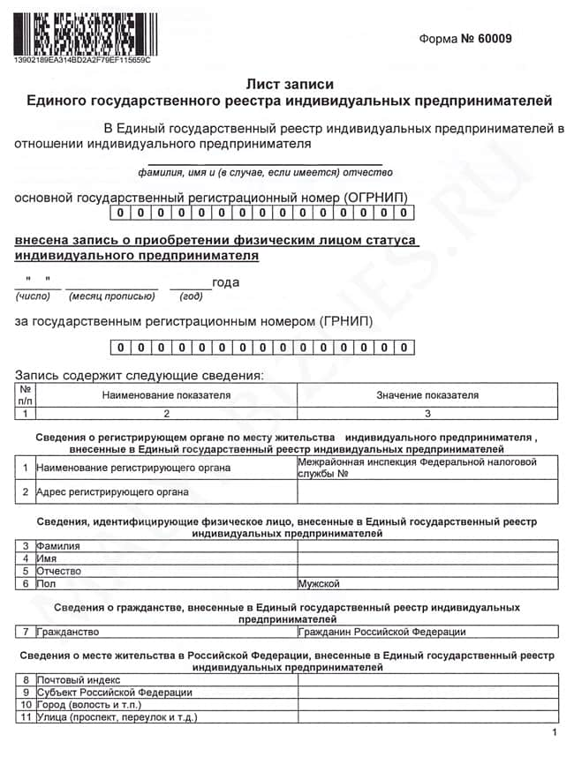
Получаем документы о государственной регистрации
Если все документы в порядке, через 3 рабочих дня в налоговой инспекции вы можете получить: лист записи ЕГРИП.

Slide 75
Индивидуальный предприниматель признается фактически прекратившим свою деятельность в случаях, если к моменту принятия регистрирующим органом соответствующего решения одновременно соблюдаются следующие условия:
- истекло пятнадцать месяцев с даты окончания действия патента или индивидуальный предприниматель в течение последних пятнадцати месяцев не представлял документы отчетности, сведения о расчетах, предусмотренные законодательством Российской Федерации о налогах и сборах;
- индивидуальный предприниматель имеет недоимку и задолженность в соответствии с законодательством Российской Федерации о налогах и сборах.
Недействующий индивидуальный предприниматель может быть исключен из единого государственного реестра индивидуальных предпринимателей в порядке, установленном настоящим Федеральным законом.

Slide 76
Решение о предстоящем исключении недействующего индивидуального предпринимателя из единого государственного реестра индивидуальных предпринимателей должно быть опубликовано.
Одновременно с решением о предстоящем исключении недействующего индивидуального предпринимателя из единого государственного реестра индивидуальных предпринимателей должны быть опубликованы сведения о порядке и сроках направления заявлений недействующим индивидуальным предпринимателем, кредиторами или иными лицами, чьи права и законные интересы затрагиваются в связи с исключением недействующего индивидуального предпринимателя из единого государственного реестра индивидуальных предпринимателей, с указанием адреса, по которому могут быть направлены заявления.
Заявления должны быть мотивированными и могут быть направлены или представлены в регистрирующий орган в срок не позднее чем один месяц со дня опубликования решения о предстоящем исключении недействующего индивидуального предпринимателя из единого государственного реестра индивидуальных предпринимателей.
В таком случае решение об исключении недействующего индивидуального предпринимателя из единого государственного реестра индивидуальных предпринимателей не принимается.

Slide 77
Лицензирование - деятельность лицензирующих органов по предоставлению, переоформлению лицензий, продлению срока действия лицензий в случае, если ограничение срока действия лицензий предусмотрено федеральными законами, осуществлению лицензионного контроля, приостановлению, возобновлению, прекращению действия и аннулированию лицензий, формированию и ведению реестра лицензий, формированию государственного информационного ресурса, а также по предоставлению в установленном порядке информации по вопросам лицензирования.

Slide 78
Лицензия (от лат. разрешение, право) - специальное разрешение на право осуществления юридическим лицом или индивидуальным предпринимателем конкретного вида деятельности (выполнения работ, оказания услуг, составляющих лицензируемый вид деятельности), которое подтверждается документом, выданным лицензирующим органом на бумажном носителе или в форме электронного документа, подписанного электронной подписью, в случае, если в заявлении о предоставлении лицензии указывалось на необходимость выдачи такого документа в форме электронного документа.

Slide 79
Основными принципами осуществления лицензирования являются:
1) обеспечение единства экономического пространства на территории Российской Федерации;
2) установление лицензируемых видов деятельности федеральным законом;
3) установление федеральными законами единого порядка лицензирования отдельных видов деятельности на территории Российской Федерации;
4) установление исчерпывающих перечней лицензионных требований в отношении лицензируемых видов деятельности положениями о лицензировании конкретных видов деятельности;
5) открытость и доступность информации о лицензировании, за исключением информации, распространение которой запрещено или ограничено в соответствии с законодательством Российской Федерации;
6) недопустимость взимания с соискателей лицензий и лицензиатов платы за осуществление лицензирования, за исключением уплаты государственной пошлины в размерах и в порядке, которые установлены законодательством Российской Федерации о налогах и сборах;
7) соблюдение законности при осуществлении лицензирования.

Slide 80
ОБЩИЙ РЕЖИМ
Перечень лицензируемых видов деятельности содержится в ч. 1 ст. 12 Закона «О лицензировании отдельных видов деятельности» (фармацевтическая деятельность, частая детективная деятельность, частная охранная деятельность, услуги связи, пр-во лекарственных средств и т.д.).

Slide 81
СПЕЦИАЛЬНЫЙ РЕЖИМ
Ст. 1 Закона «О лицензировании отдельных видов деятельности» (определен специальными ФЗ, например, оборот этилового спирта, деятельность кредитных организаций и т.д.).
Лицензия действует бессрочно.
За предоставление лицензии, переоформление лицензии, выдачу дубликата лицензии уплачивается государственная пошлина в размерах и в порядке, которые установлены Налоговым кодексом РФ.

Slide 82
СРОКИ
В срок, не превышающий сорока пяти рабочих дней со дня приема заявления о предоставлении лицензии и прилагаемых к нему документов, лицензирующий орган осуществляет проверку полноты и достоверности содержащихся в указанных заявлении и документах сведений, в том числе проверку соответствия соискателя лицензии лицензионным требованиям, в порядке, установленном статьей 19 Федерального закона, и принимает решение о предоставлении лицензии или об отказе в ее предоставлении.

Slide 83

Юридические лица, индивидуальные предприниматели обязаны уведомить о начале осуществления отдельных видов предпринимательской деятельности уполномоченный или уполномоченные в соответствующей сфере деятельности орган (органы) государственного контроля (надзора).
Федеральный закон от 26.12.2008 № 294-ФЗ «О защите прав юридических лиц и индивидуальных предпринимателей при осуществлении государственного контроля (надзора) и муниципального контроля»
СРОК – 10 ДНЕЙ!

Slide 84
Уведомление о начале осуществления отдельных видов предпринимательской деятельности представляется юридическими лицами, индивидуальными предпринимателями, осуществляющими выполнение работ и услуг в соответствии с утвержденным Правительством Российской Федерации перечнем работ и услуг в составе следующих видов деятельности:
1) предоставление гостиничных услуг, а также услуг по временному размещению и обеспечению временного проживания;
2) предоставление бытовых услуг;
3) предоставление услуг общественного питания организациями общественного питания;
4) розничная торговля (за исключением розничной торговли товарами, оборот которых ограничен в соответствии с федеральными законами);
5) оптовая торговля (за исключением оптовой торговли товарами, оборот которых ограничен в соответствии с федеральными законами);
6) предоставление услуг по перевозкам пассажиров и багажа по заказам автомобильным транспортом (за исключением осуществления таких перевозок по маршрутам регулярных перевозок, а также для обеспечения собственных нужд юридических лиц, индивидуальных предпринимателей) и др.

Slide 85
Под организационной правовой формой ЮЛ понимают
совокупность имущественных и организационных отличий, способов формирования имущественной базы, особенностей взаимодействия собственников, участников, их ответственности.

Slide 86
Юридические лица, учредители (участники) которых обладают правом участия (членства) в них и формируют их высший орган в соответствии с пунктом 1 статьи 65.3 ГК РФ, являются корпоративными юридическими лицами (корпорациями).
К ним относятся:
- хозяйственные товарищества и общества,
- крестьянские (фермерские) хозяйства,
- хозяйственные партнерства,
- производственные и потребительские кооперативы,
- общественные организации,
- общественные движения,
- ассоциации (союзы),
- нотариальные палаты,
- товарищества собственников недвижимости,
- казачьи общества, внесенные в государственный реестр казачьих обществ в Российской Федерации,
- общины коренных малочисленных народов Российской Федерации.

Slide 87
Юридические лица, учредители которых не становятся их участниками и не приобретают в них прав членства, являются унитарными юридическими лицами.
К ним относятся:
- государственные и муниципальные унитарные предприятия,
- фонды,
- учреждения,
- автономные некоммерческие организации,
- религиозные организации.

Slide 88
Формы коммерческих корпоративных ЮЛ следующие:
Хоз. Товарищества (полные и неполные) – на основе объединения лиц,
Хоз. Общества (акционерное общество или общество с ограниченной ответственностью) – на основе объединения капиталов,
Хоз. Партнерства,
Производственные кооперативы – для совместной хозяйственной деятельности.
КФХ.
Формы коммерческих унитарных ЮЛ следующие:
- ГУП и МУП (создаются на основе государственного или муниципального имущества, передаваемого на праве хоз. ведения или оперативного управления).

Slide 89
Некоммерческие юридические лица
НЕ имеют извлечение прибыли в качестве основной цели и
НЕ разделяют полученную прибыль между участниками.
Отличаются от коммерческих СЛЕДУЮЩИМ:
По цели, ради которой создаются – социальные, культурные и т.д.
По характеру правоспособности – специальная,
По наименованию – включает характер деятельности – МГЮА,
По особенностям формирования имущества – нет УК,
По характеру отношений между учредителями – нет имущественных прав,
По объему ответственности перед кредиторами – субсидиарная ответственность собственника имущества учреждения,
По способу установления организационно-правовых форм.

Slide 90
Выделяют корпоративные некоммерческие ЮЛ в форме:
- потребительских кооперативов,
- общественных организаций,
- ассоциаций (союзов),
- нотариальных палат, адвокатских образований,
- товариществ собственников недвижимости,
- казачьих обществ, внесенных в государственный реестр казачьих обществ в Российской Федерации,
- общин коренных малочисленных народов Российской Федерации
Федерации.
Унитарные некоммерческие лица в форме:
- фондов,
- учреждений,
- автономных некоммерческих организаций,
- религиозных организаций.

Slide 91
рассмотрим реорганизацию субъектов ПД
Реорганизация – правопреемство (добровольная и принудительная).
1. Субъектом реорганизации может быть только юридическое лицо
2. Формы: слияние, присоединение, разделение, выделение, преобразование.

Slide 92

Этапы реорганизации на примере слияние АО:
1. Разработка необходимых документов
2. Вынесение советом директоров каждого из сливающихся обществ на решение общего собрания акционеров вопросов о реорганизации в форме слияния, об избрании членов совета директоров
3. Принятие решения о реорганизации, включающего утверждение договора о слиянии, передаточного акта, устава создаваемого общества
4. Эмиссия акций и их распределение между акционерами.

Slide 93
Ликвидация юридического лица влечет его прекращение без перехода в порядке универсального правопреемства его прав и обязанностей к другим лицам.
Добровольная ликвидация. Юридическое лицо ликвидируется по решению его учредителей (участников) или органа юридического лица, уполномоченного на то учредительным документом, в том числе в связи с истечением срока, на который создано юридическое лицо, с достижением цели, ради которой оно создано.

Slide 94
Юридическое лицо ликвидируется по решению суда:
1) по иску государственного органа или органа местного самоуправления, в случае признания государственной регистрации юридического лица недействительной, в том числе в связи с допущенными при его создании грубыми нарушениями закона, если эти нарушения носят неустранимый характер;
2) по иску государственного органа или органа местного самоуправления, в случае осуществления юридическим лицом деятельности без надлежащего разрешения (лицензии) либо при отсутствии обязательного членства в саморегулируемой организации или необходимого в силу закона свидетельства о допуске к определенному виду работ, выданного саморегулируемой организацией;
3) по иску государственного органа или органа местного самоуправления, в случае осуществления юридическим лицом деятельности, запрещенной законом, либо с нарушением Конституции Российской Федерации, либо с другими неоднократными или грубыми нарушениями закона или иных правовых актов;
4) по иску государственного органа или органа местного самоуправления, в случае систематического осуществления общественной организацией, общественным движением, благотворительным и иным фондом, религиозной организацией деятельности, противоречащей уставным целям таких организаций;
5) по иску учредителя (участника) юридического лица в случае невозможности достижения целей, ради которых оно создано, в том числе в случае, если осуществление деятельности юридического лица становится невозможным или существенно затрудняется;
6) в иных случаях, предусмотренных законом.

Slide 95
Принудительная ликвидация является формой ответственности
Этапы ликвидации:
1. Принятие решения о ликвидации и назначение ликвидатора
2. Подготовка промежуточного ликвидационного баланса
3. Расчет с кредиторами
4. Государственная регистрация факта ликвидации юридического лица

Slide 96
Прекращение деятельности ИП
Заявление
Решение суда (банкротство, принудительный порядок)
Смерть
Приговор суда
Аннулирование документа на проживание

